Slide 1
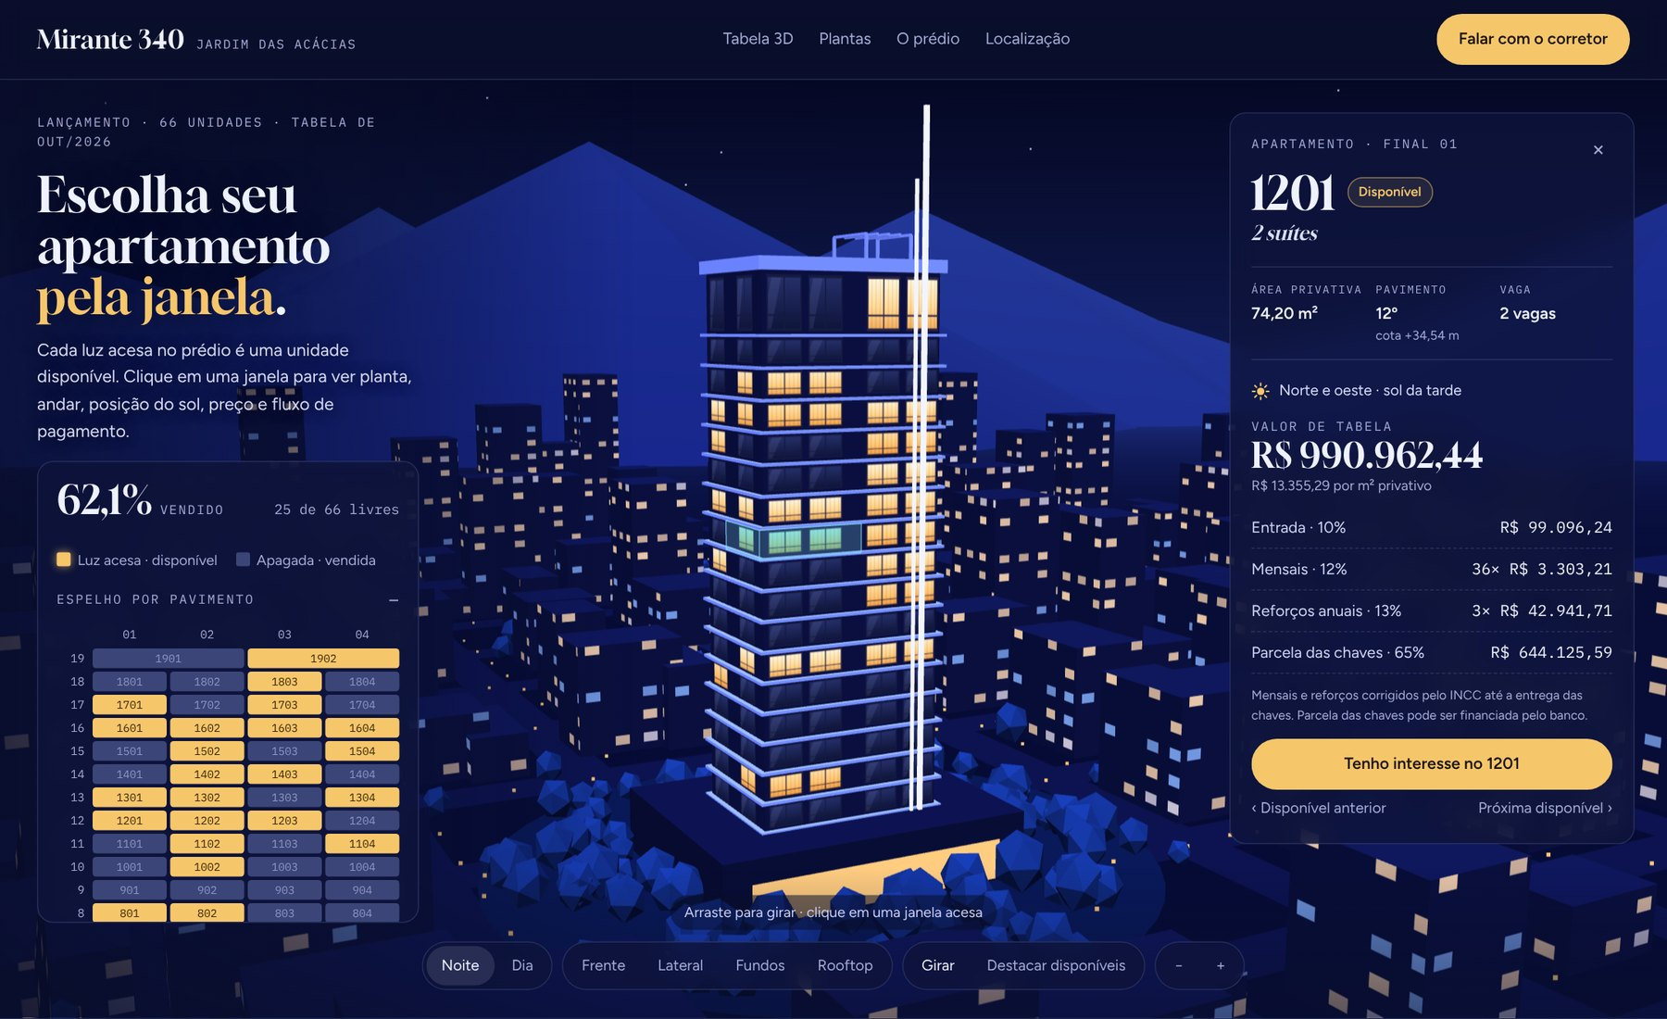
Sua tabela de vendas, janela por janela
PROPOSTA · OUTUBRO 2026
Landing page com tabela de vendas em 3D para o Leonardo
Julio
Notes:
Abrir agradecendo o retorno positivo sobre a demonstração. Objetivo da call: alinhar o empreendimento e fechar o valor. Dica: deixe ele falar primeiro sobre o que mais gostou na demo.

Slide 2



Hoje, o PDF da tabela trabalha contra você
Lead que chega frio
Tabela desatualizada
Comprador de longe
“Quanto custa?”, “ainda tem?”. Você perde tempo repetindo informação antes de falar de venda.
Vendeu uma unidade e o PDF antigo continua circulando nos grupos e no WhatsApp.
Quem compra na Região dos Lagos muitas vezes pesquisa do Rio e não vem ao plantão só para ver a tabela.
Notes:
Pergunte: qual dessas dores é a maior para você hoje? A resposta ajuda a defender o valor mais à frente.

Slide 3
O cliente escolhe o imóvel pela janela
Clicou na janela
vê unidade, metragem, andar e posição do sol
Preço na hora
valor de tabela e fluxo de pagamento completo
Vendeu, apagou
a janela escurece e o % vendido sobe sozinho
Notes:
Se der, compartilhe a tela com a demo aberta e clique numa janela ao vivo. Lembre: dados fictícios; na versão dele entra o empreendimento real.

Slide 4
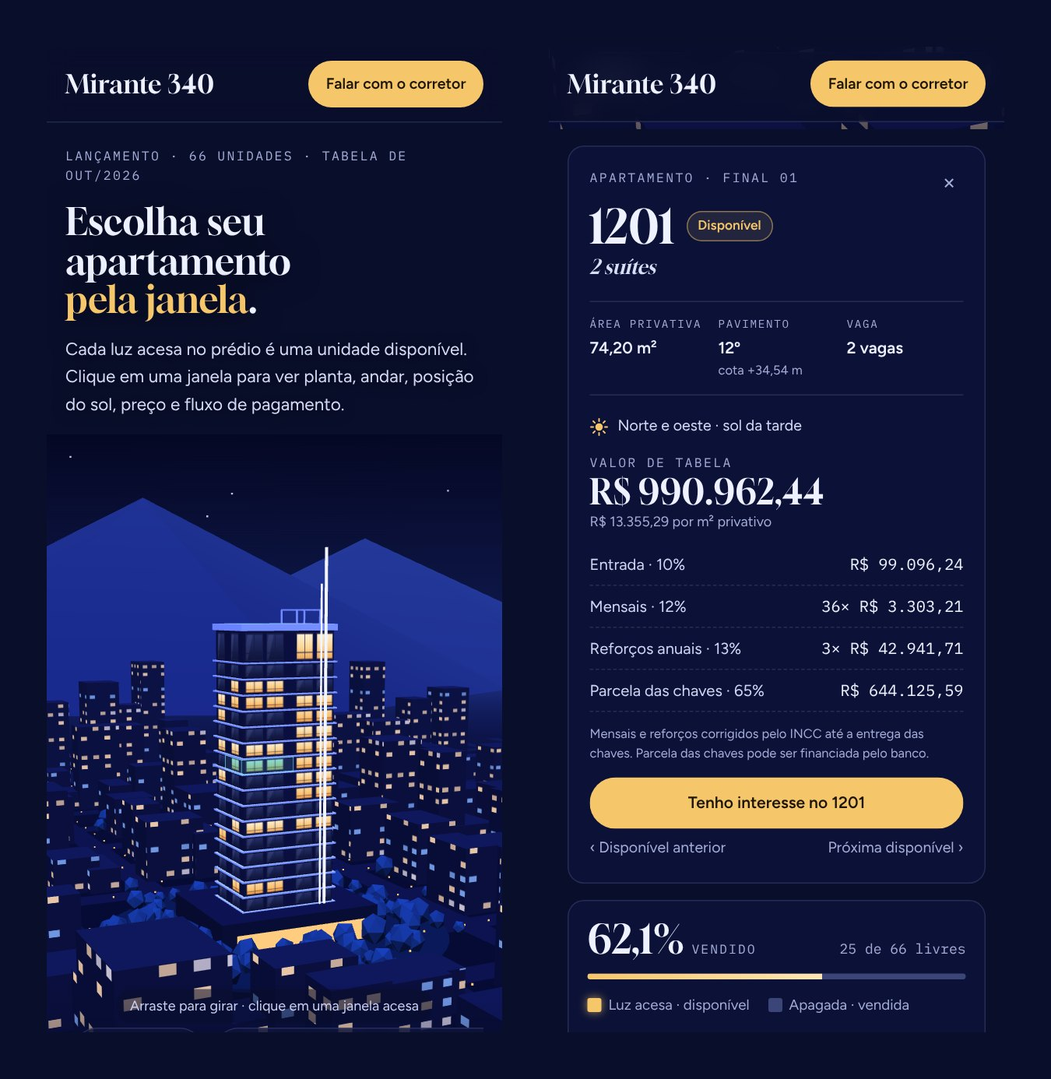
Do anúncio direto para o seu WhatsApp
1
Clica no anúncio do Instagram
A página abre no celular com o prédio no topo.
2
Escolhe a unidade
Vê preço e condições sem precisar te perguntar.
3
Mensagem pronta no seu WhatsApp
Chega com nome, telefone, unidade e valor.
Notes:
Reforce: o lead já chega decidido. Em vez de "quanto custa?", ele chega dizendo "quero a 1201".

Slide 5




O que você ganha
Lead que já chega decidido
Atende quem compra de longe
Nome, telefone, unidade e valor na primeira mensagem.
Tudo visível sem depender de visita ou plantão.
Tabela sempre certa
Diferencial para captar
Fim do PDF desatualizado circulando por aí.
Material para mostrar à construtora e ganhar lançamentos.
Casas ou lotes? A mesma ideia funciona com o mapa do condomínio no lugar do prédio.
Notes:
O quarto ponto costuma pesar: a página vira portfólio para ele captar o próximo lançamento com a construtora.

Slide 6
Como funciona, do papo à página no ar
1
2
3
HOJE
ATÉ 10 DIAS ÚTEIS
TODO MÊS
Conversa de 20 min
Página para testar
Ajustes e publicação
Entendo o empreendimento e onde você vai divulgar.
Em até 10 dias úteis após receber tabela, plantas e fotos.
Publico e mantenho a tabela atualizada todo mês.
Notes:
Deixe claro que o prazo começa quando o material chega. Pergunte se ele já tem tabela, plantas e fotos em mãos.

Slide 7
Investimento: um plano mensal, sem surpresa
IMPLANTAÇÃO
MENSALIDADE
NOVO LANÇAMENTO
a partir de
a partir de
a partir de
R$ 690
R$ 390
R$ 390
uma vez, para colocar a página no ar
por mês: hospedagem, atualização da tabela e suporte
de implantação + R$ 190/mês, no mesmo plano
O valor final depende do tamanho do empreendimento: número de unidades e se é prédio, casas ou lotes.
Notes:
Apresente com calma e pare. Deixe ele reagir antes de falar. Se perguntar se vale a pena, compare com a comissão de uma única venda que a página ajude a fechar. Não dê desconto antes de entender o tamanho do empreendimento.

Slide 8
O que a sua mensalidade cobre
A estrutura técnica já vem pronta. O que faz a página vender todo mês é o trabalho por trás dela.
INCLUSO, SEM CUSTO EXTRA
O TRABALHO DE TODO MÊS
Domínio no seu nome
Tabela certa em até 1 dia útil após cada venda
Nenhum comprador clica numa unidade que já foi vendida.
Hospedagem e segurança
Preço e fluxo de pagamento sempre atualizados
Mudou a condição da construtora, a página muda junto.
Prédio 3D, fotos e tabela no ar
Relatório mensal de resultados
Visitas, unidades mais clicadas e leads do WhatsApp.
Botão WhatsApp e métricas
A página é sua: se um dia sair do plano, o endereço continua com você.
Suporte direto comigo
Pelo WhatsApp, sem chamado e sem fila.
Não incluso: tráfego pago no Instagram e fotos ou renders da construtora.

Slide 9




Para fechar o seu valor hoje
Quatro respostas e eu te passo o número final nesta call, antes de qualquer compromisso.
Qual empreendimento?
Quantas unidades?
Nome, construtora e estágio (lançamento ou pronto).
E quantas ainda estão disponíveis.
Prédio, casas ou lotes?
Onde vai divulgar?
Define se usamos o prédio 3D ou o mapa.
Instagram, portais, grupos, tráfego pago.
Notes:
Use este slide como roteiro: faça as perguntas e anote. Com as respostas, feche o valor ali mesmo.

Slide 10


Fechamos o valor e a página fica pronta em até 10 dias úteis
PRÓXIMO PASSO
Combinar o valor final
nesta call
Você me envia
tabela, plantas e fotos
Contados a partir do recebimento do material.
Página para testar
e depois publicada
Notes:
Feche pedindo o material com data: "Consegue me mandar a tabela e as plantas até quando?". Combine no WhatsApp logo depois da call e coloque o follow-up na agenda.

